Slide 1

Siber Güvenlik
Yavuz Çiçek

Slide 2



İÇİNDEKİLER
Proje Amacı Ve Konusu
Projede Kullanılıcak Altyapı

Slide 3


Proje Amacı
Siber güvenlik toollarının clientta çalıştırmaktır.Aslında hali hazırda baktığımız zaman piyasada Trhackme ve Hackthebox gibi siteler var ama bunlar direkt olarak tool çalştırmak yerine eğitim içerisinde olduğundan dolayı böyle bir proje sunmak istedim.

Slide 4

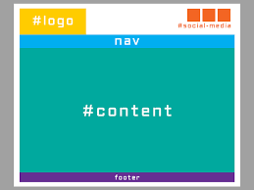
Projede Kullanılıcak Altyapı
Yapmayı Planladıklarım
Sistemin Backend Tarafını ASP.NET MVC ile.(istenilen toolları tek bir altyapıdan yönetmek ve eklemek için)
ASP seçmemdeki sebep elinde bulundurduğu dokümantasyondan kaynaklı hem de arkasında barındırdığı C# dilinin her türlü alanda kullanımından dolayı
Öncelikle sitenin anasayfasının taslağı yan taraftaki şekilde olucak ama sosyal media hesapları ve iletişim gibi bilgiler footer alanında.
Navigatorler ise sosyal medya hesabının olduğu yerde olucak bütün menülere oradan erişim olucak.
Sol tarafada bir aside alanı açıp tool hakkındaki bilgileride orada vermeyi düşünüyorum main(content) de de toolun kendisi olucak.

Slide 5


Teşekkürler
Yavuz Çiçek
kuguvega@linuxmail.org
Cybertools.com

